Slide 1
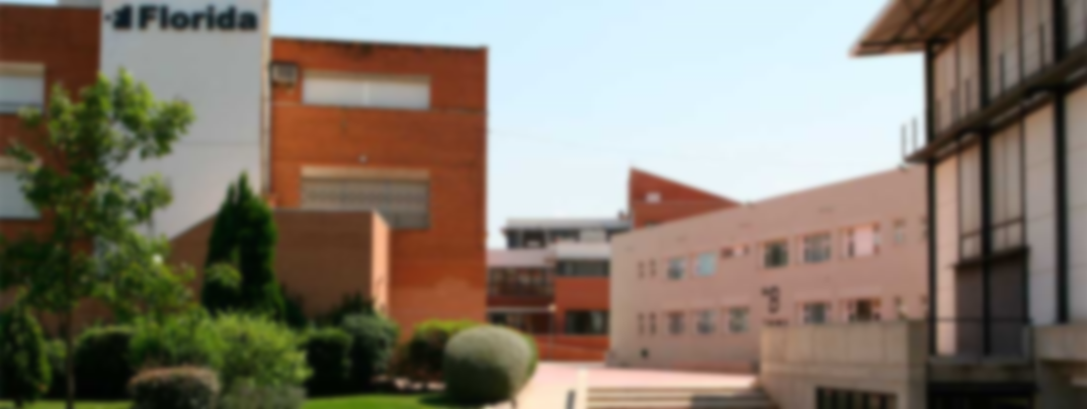

FLORIDA APP
Proyecto realizado por Gabriel Argente, Haitian Ji, Davit Costa, Iván López, Diego Sanchez y Marcos Simón

Slide 2
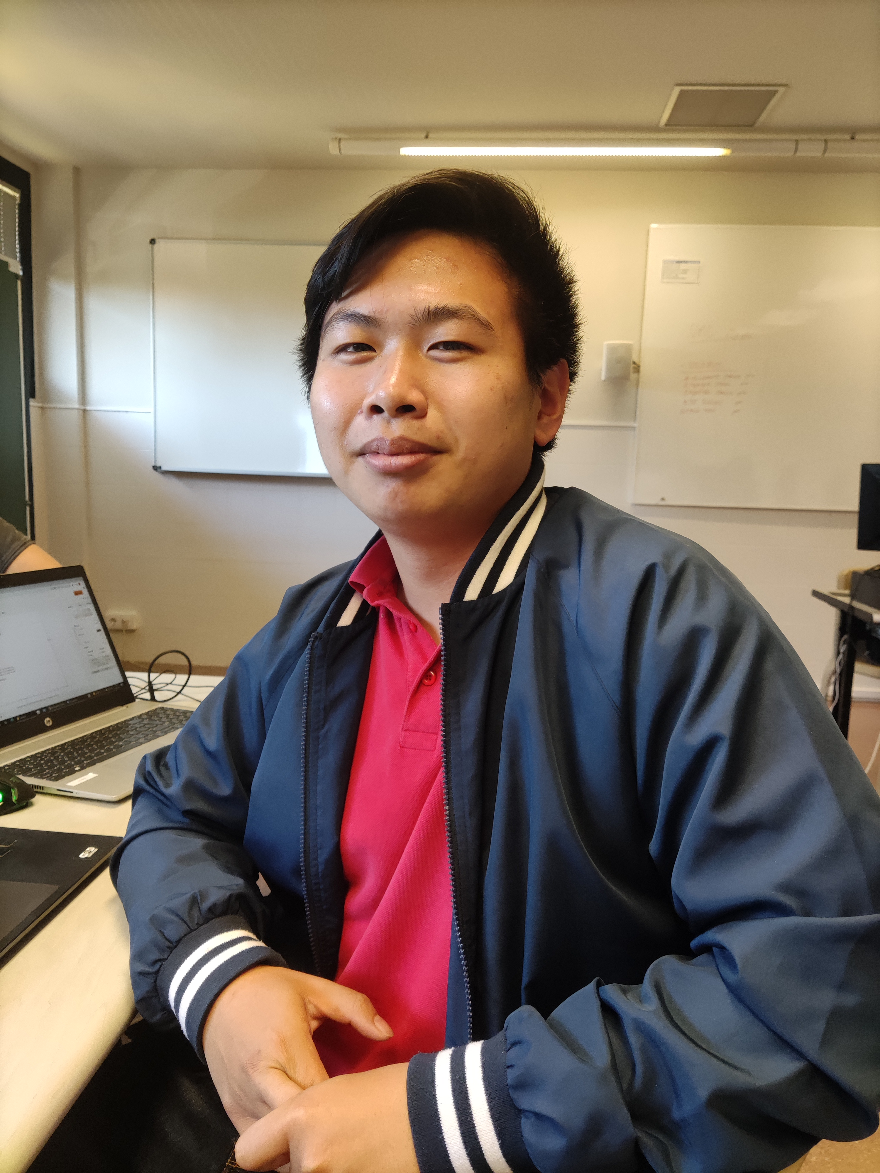
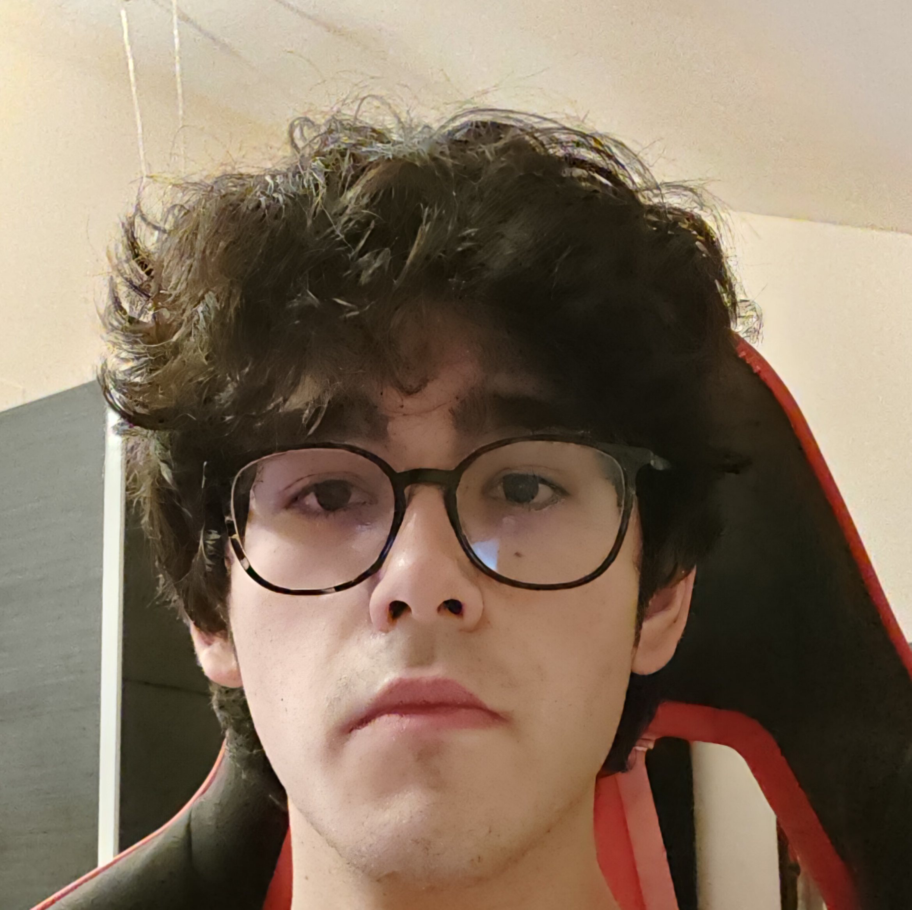
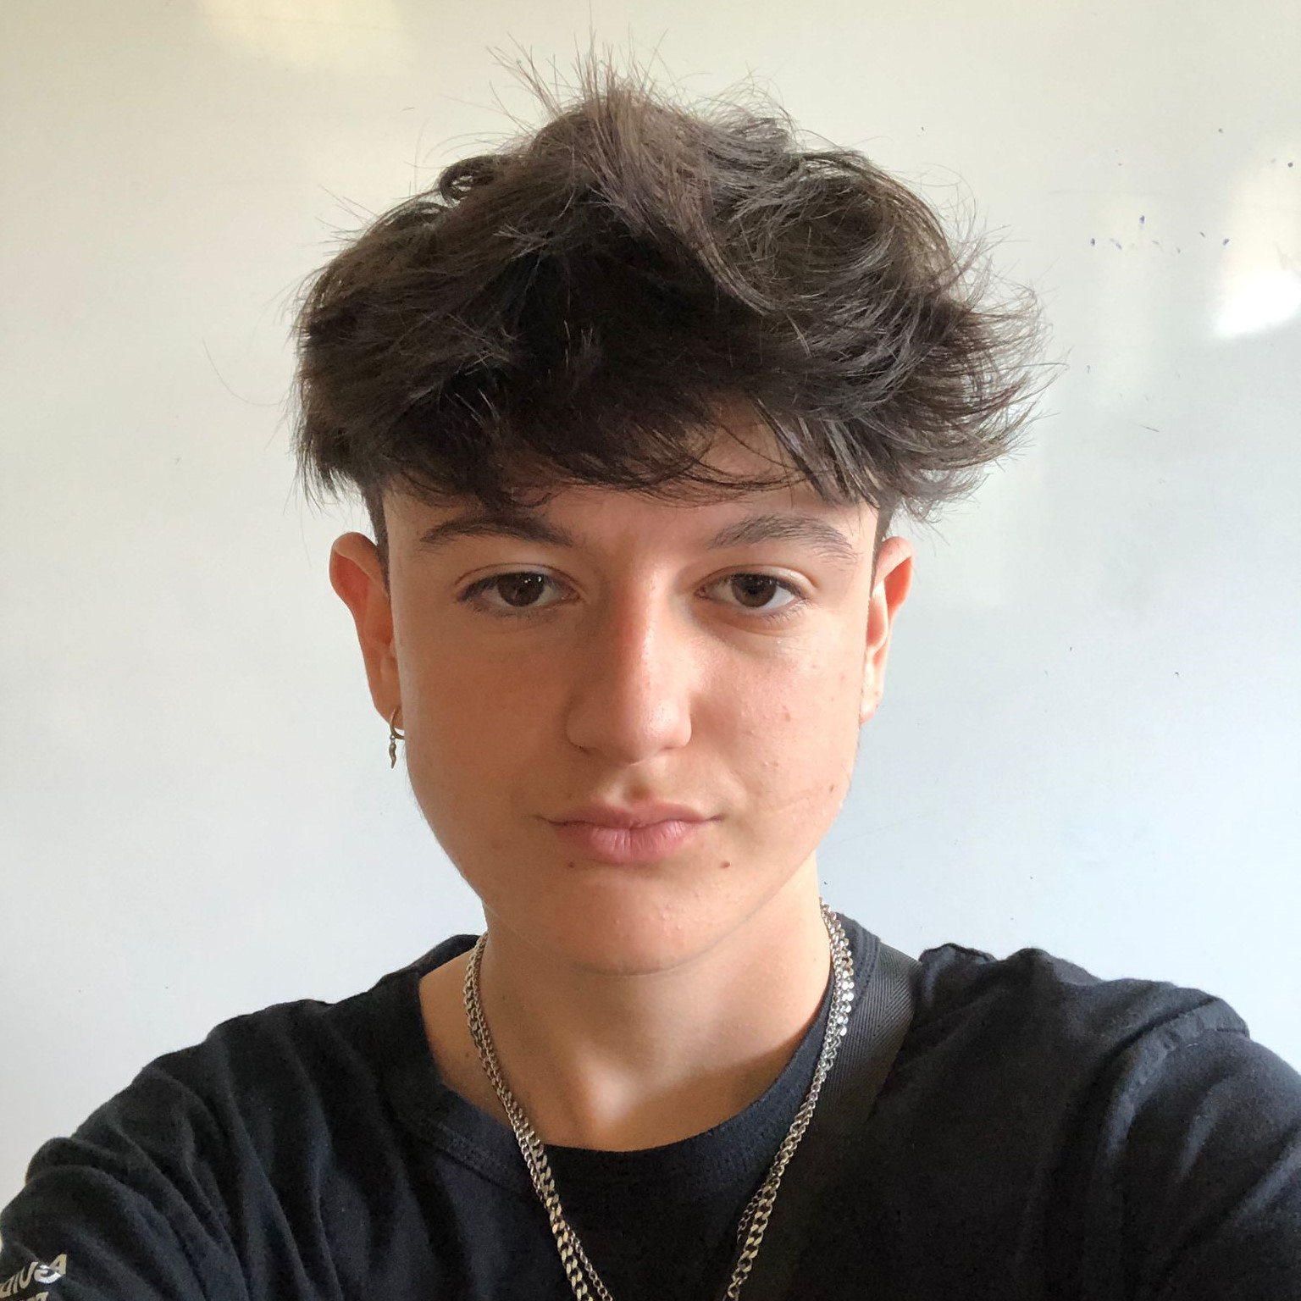
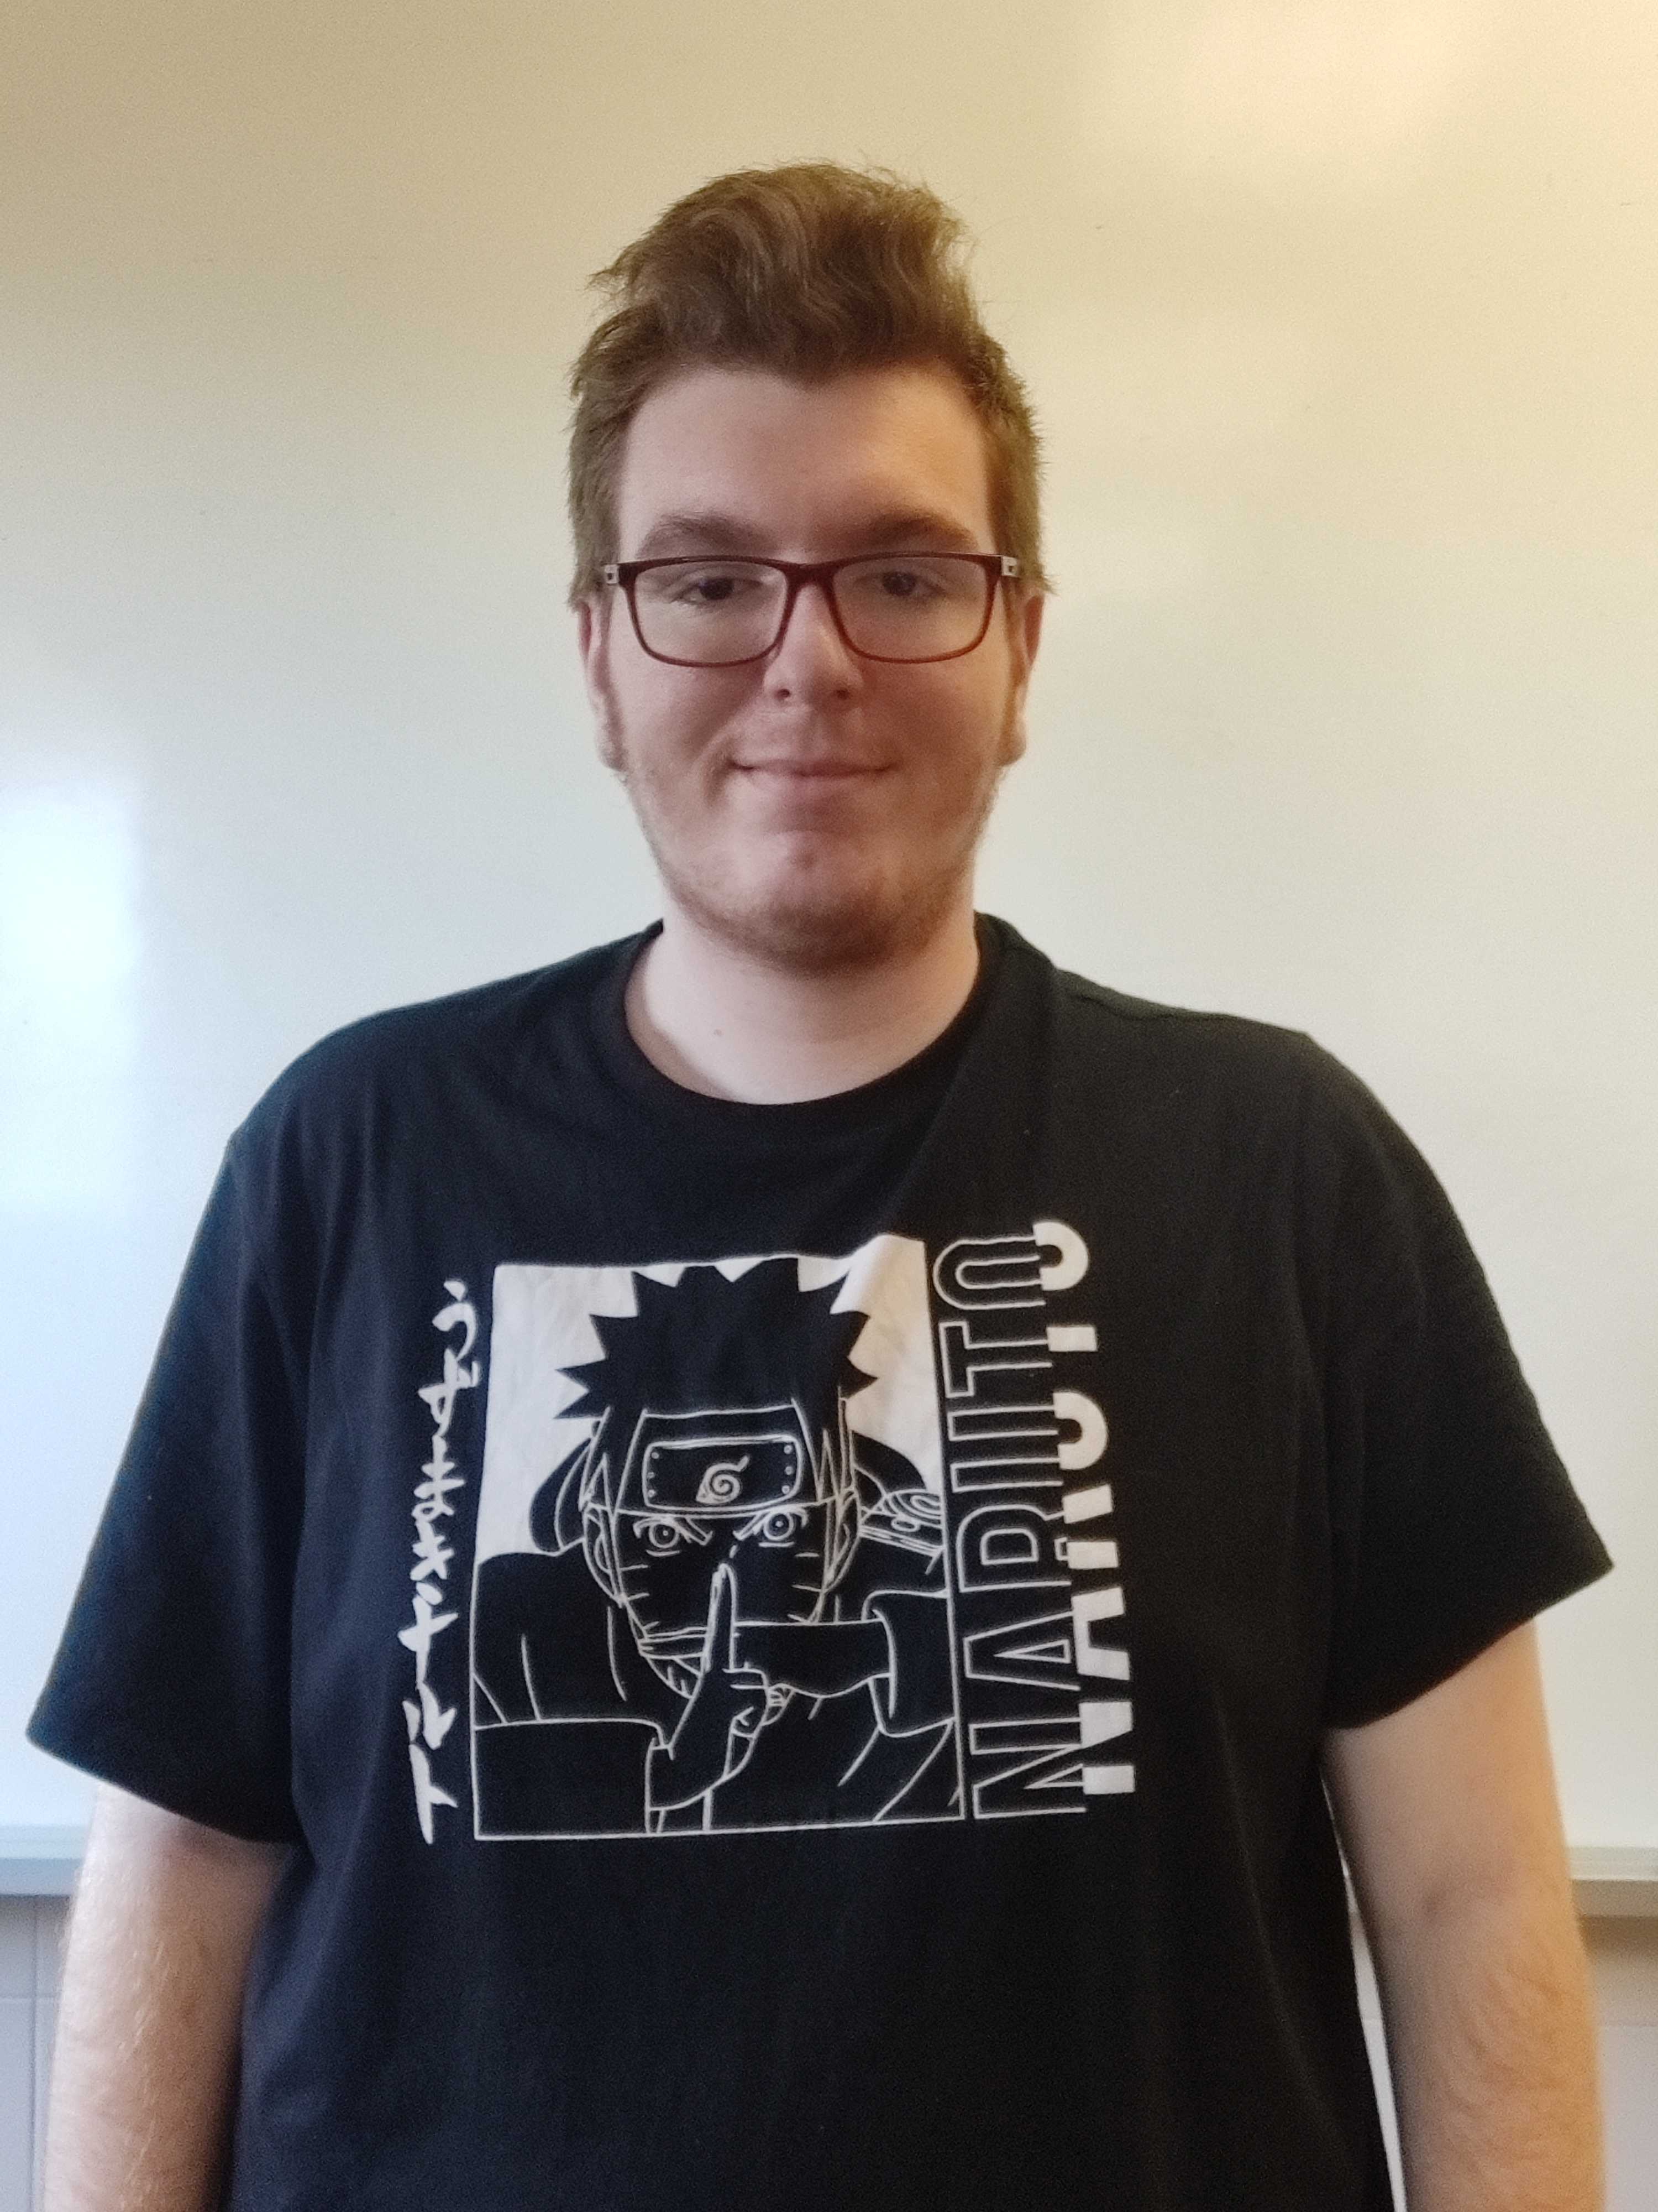
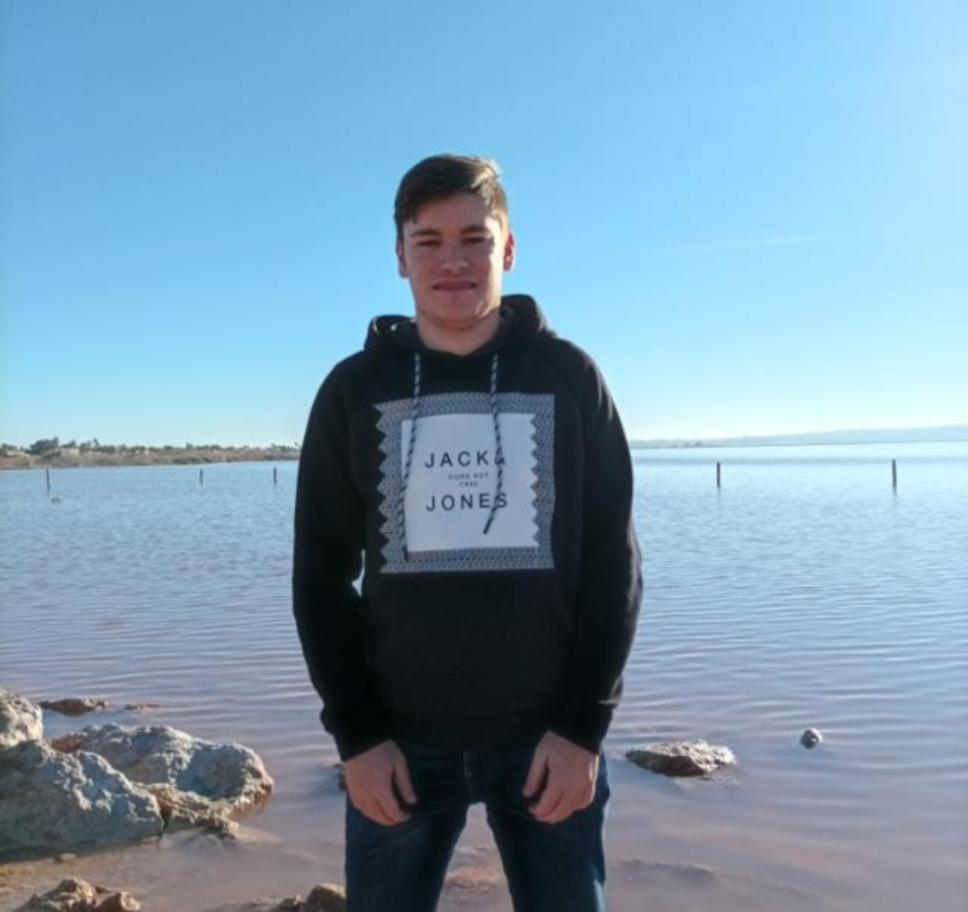
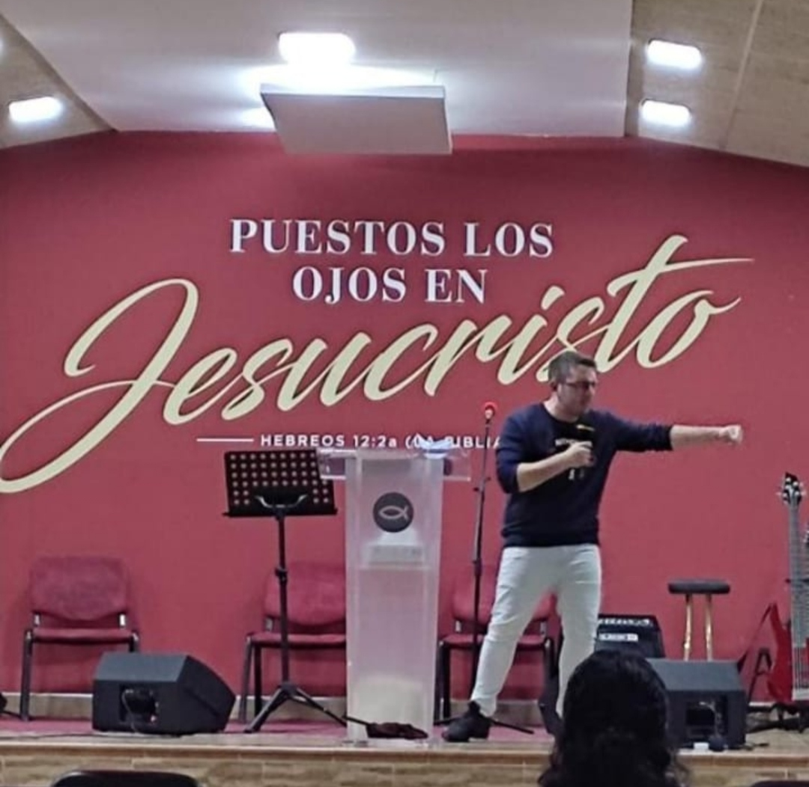
Integrantes del equipo
Haitian Ji
Gabriel Argente
Diego Sánchez
Davit Costa
Iván López
Marcos Simón
-Programador de backend
-Diseñador base de datos
-Programador de backend
-Diseñador base de datos
-Diseñador de frontend
-Diseñador de frontend
-Diseñador de la página web
-Programador de backend
-Diseñador base de datos
-Programador de backend
-Diseñador base de datos
-Diseñador de frontend
-Diseñador de la página web

Slide 3

FloridApp es una aplicación que mejora la gestión de los servicios del centro educativo Florida, los usuarios/as dispondrán de diferentes herramientas que agilizaran procesos difíciles de tratar como las reuniones con los diferentes docentes del centro.
PRESENTACIÓN

Slide 4

Pensamos en como satisfacer las necesidades de tanto alumnos como docentes de Florida con una sola aplicación, la cual propiciaría y agilizaría el uso de los siguientes servicios…
Cafetería, Biblioteca, Reuniones y Info. Ciclos
SURGIMIENTO DE LA IDEA

Slide 5





HERRAMIENTAS DE TRABAJO

Slide 6

Orientativo
EXPERIENCIA DEL USUARIO
Sencilla
Cómoda

Slide 7




NUESTROS SERVICIOS
Reunión
Consultar Ciclos
Cafetería
Biblioteca

Slide 8
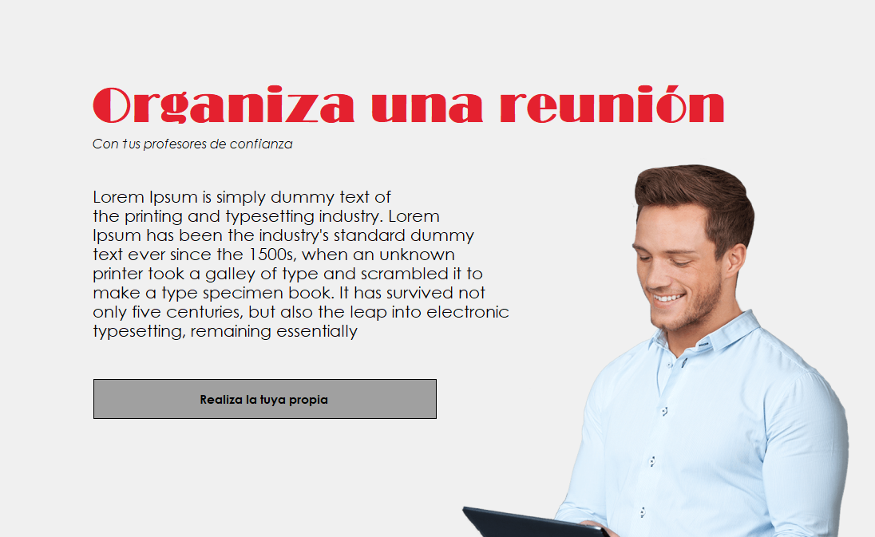
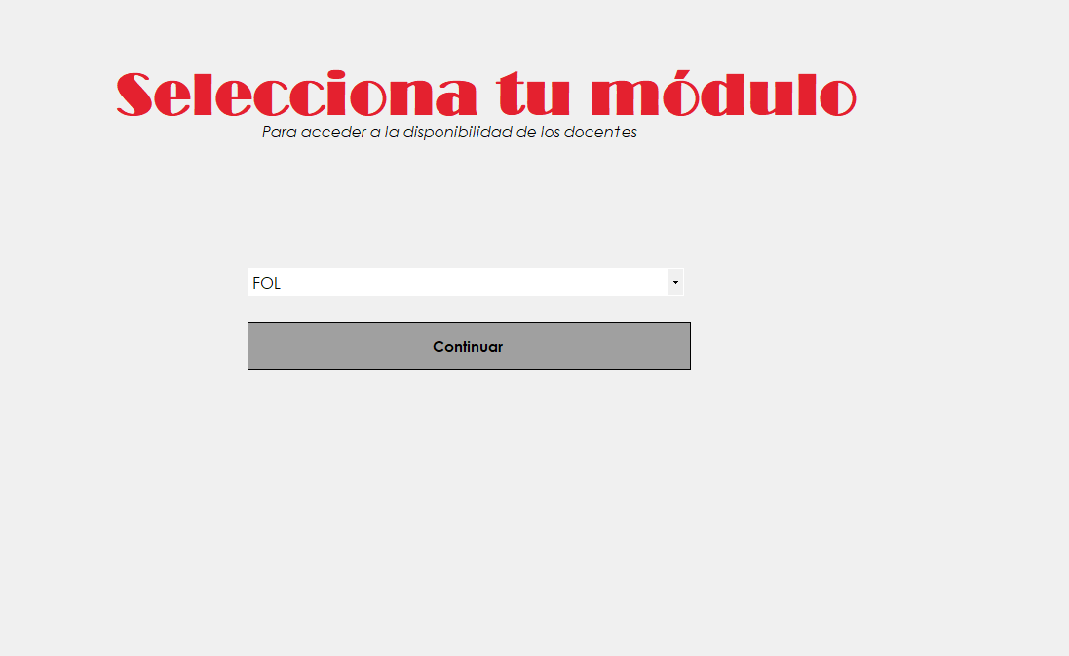
Servicio Reunion

Slide 9

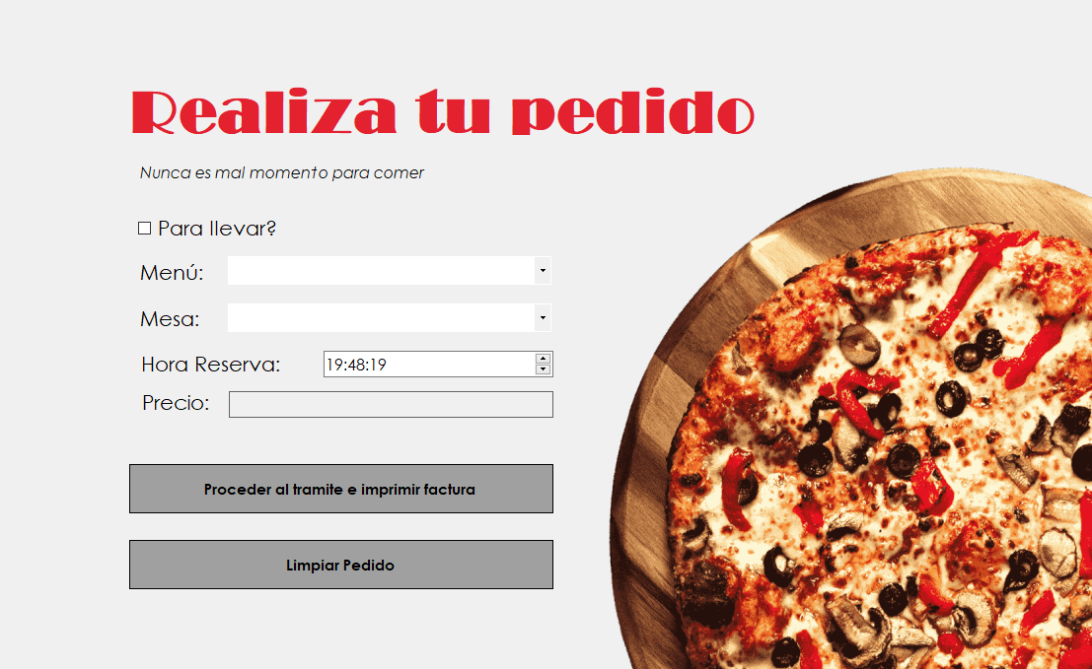
Servicio Cafetería

Slide 10
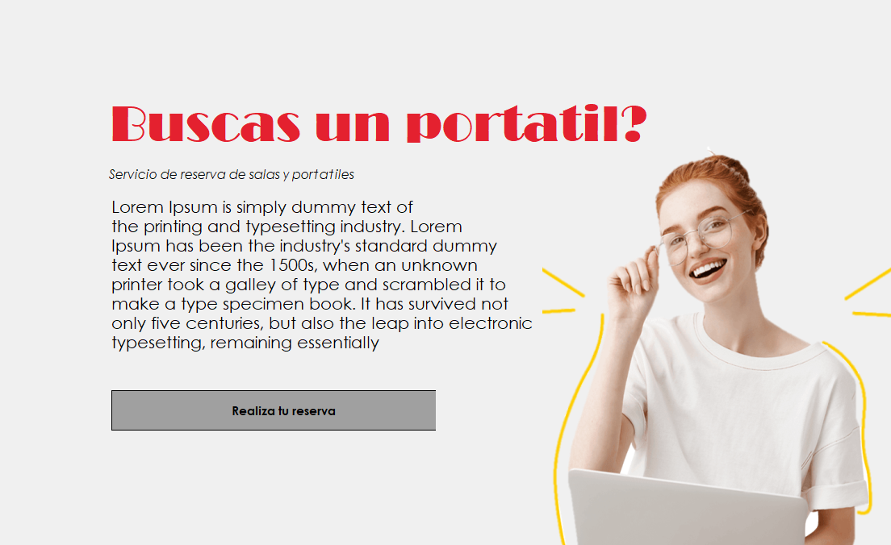
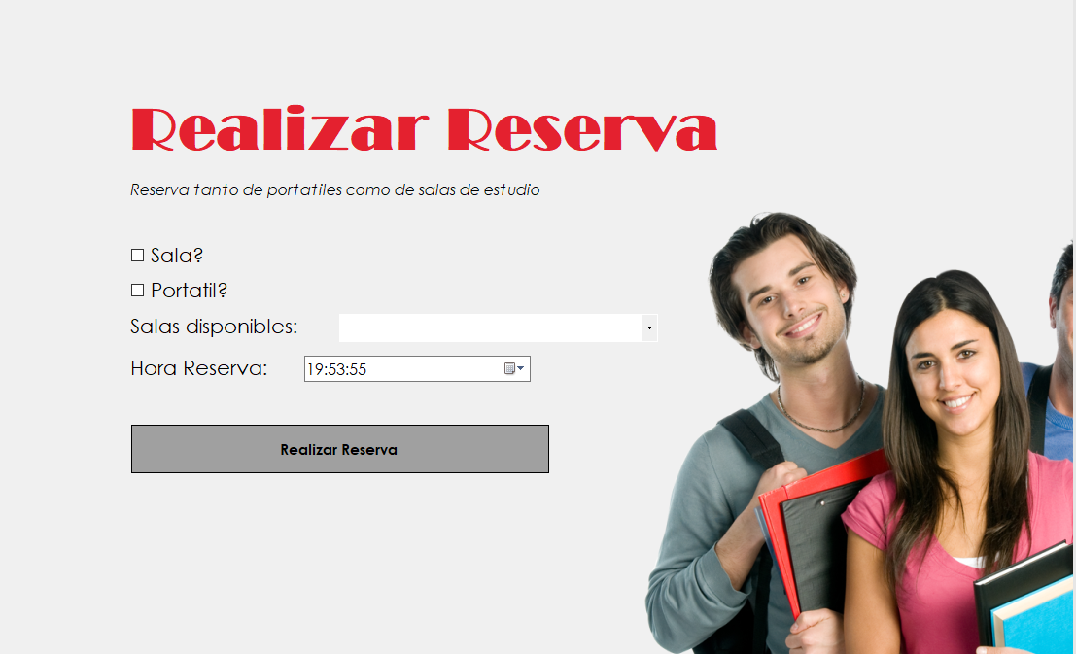
Biblioteca

Slide 11
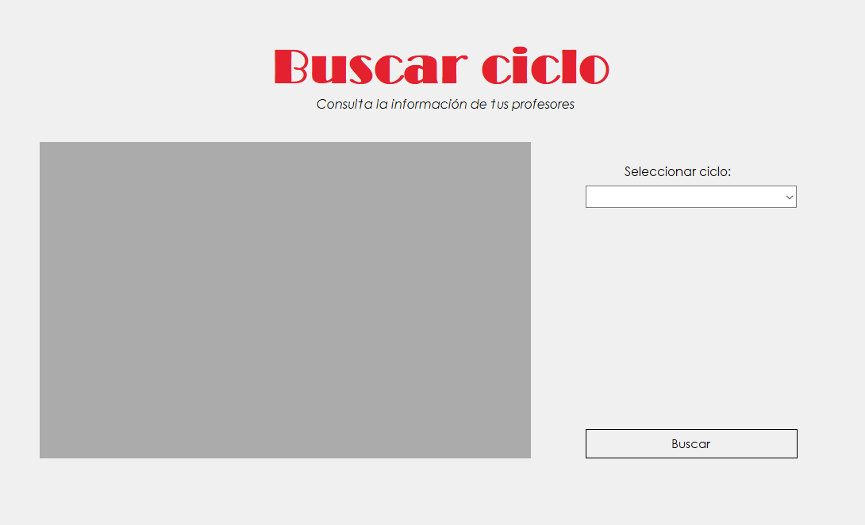
Consultar Ciclos

Slide 12

En futuras versiones de la aplicación tenemos la intención de que el profesor/a pueda seleccionar ciertos días o horas en concreto en las que no puedan realizar una reunión con el, reservar peceras en la biblioteca y una funcionalidad para el aparcamiento.
PRÓXIMAS VERSIONES

Slide 13

FloridApp es una aplicación que puede mejorar y facilitar procesos de reserva en varios ámbitos dentro del centro.
CONCLUSIÓN

Slide 14
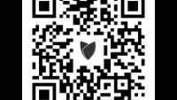
ELEVATOR PITCH

Slide 15
GRÁCIAS POR SU ATENCIÓN

